Slide 1

Unità A1
Gli insiemi
Notes:
1

Slide 2

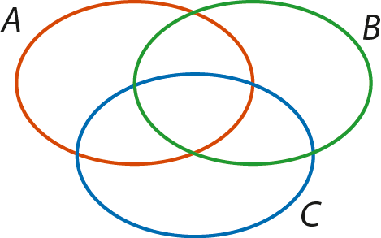
Gli insiemi e la loro rappresentazione
Un insieme matematico è una collezione di oggetti di cui
si può stabilire con assoluta certezza se appartengono o meno alla collezione. Gli oggetti che formano un insieme matematico si chiamano elementi.
Per indicare l’appartenenza di un elemento a un dato insieme si usa il simbolo di appartenenza:
a ∈ A → l’elemento a appartiene
all’insieme A;
b ∉ A → l’elemento b non
appartiene all’insieme A.
Gli insiemi

Slide 3
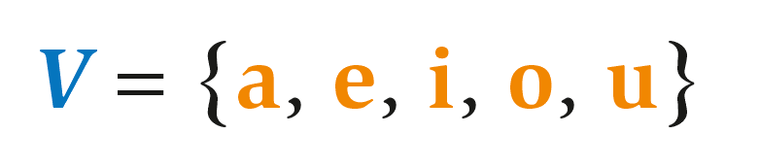
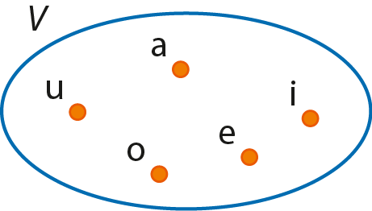
Gli insiemi e la loro rappresentazione
Un insieme si può rappresentare in diversi modi:
per elencazione: si scrive la lista di tutti gli elementi che appartengono all’insieme;
per caratteristica: si descrive la caratteristica che accomuna gli elementi dell’insieme;
graficamente, con i diagrammi di Eulero-Venn: si inseriscono gli elementi dell’insieme dentro una linea chiusa.
Gli insiemi

Slide 4
Gli insiemi e la loro rappresentazione
La cardinalità di un insieme A, detta anche potenza di A, indica quanti sono gli elementi dell’insieme A. Si indica
con il simbolo card(A) oppure |A|.
Due insiemi si dicono equipotenti se hanno la stessa cardinalità.
Gli insiemi

Slide 5
Gli insiemi e la loro rappresentazione
Un insieme può essere:
infinito: non è possibile elencare tutti i suoi elementi;
finito: ha un numero finito di elementi;
vuoto: non ha alcun elemento (si indica con ∅ oppure
con {}).
Gli insiemi

Slide 6
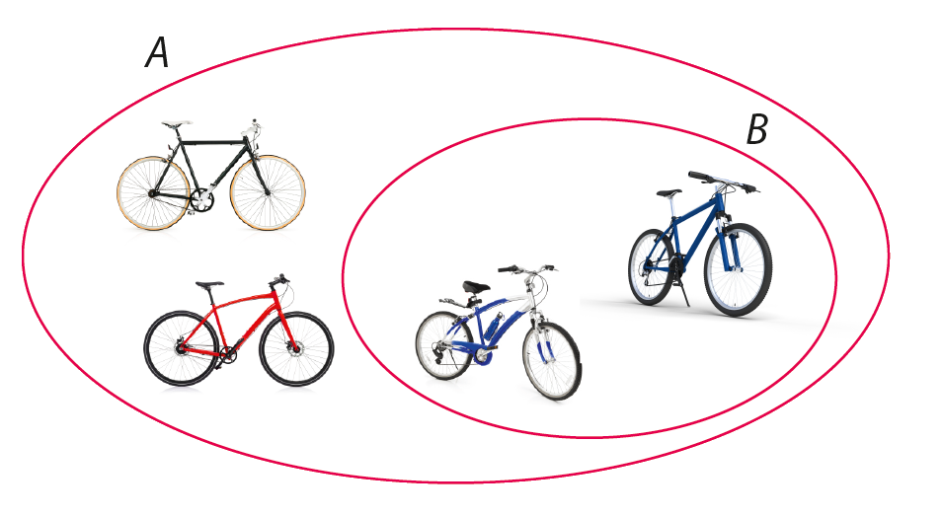
I sottoinsiemi
Si dice che l’insieme B è un sottoinsieme di A se tutti gli elementi di B sono anche elementi di A. Si scrive B ⊆ A.
Gli insiemi

Slide 7
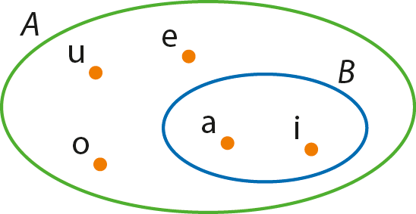
I sottoinsiemi
Un insieme B è un sottoinsieme proprio di A se B non è vuoto e se tutti gli elementi di B sono elementi di A, ma c’è almeno un elemento di A che non appartiene a B.
Un insieme B è un sottoinsieme improprio di A se B è vuoto oppure se B coincide con l’insieme A.
Gli insiemi

Slide 8
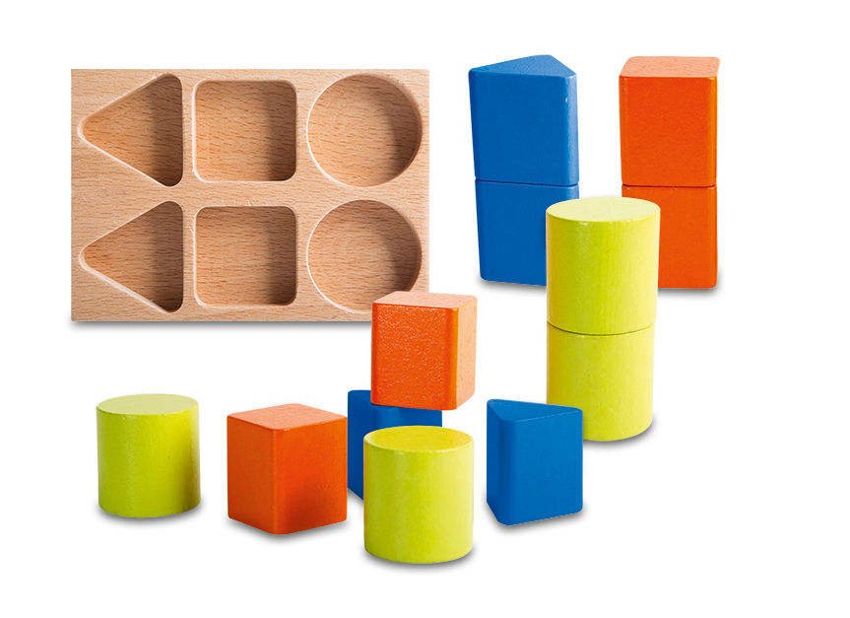
I sottoinsiemi
Si chiama insieme delle parti di A, e si indica con il simbolo ℘(A), l’insieme formato da tutti i sottoinsiemi, propri e impropri, di A.
Esempio
Se A = {a, b, c}, allora
℘(A) = {∅, {a}, {b}, {c}, {a, b}, {a, c}, {b, c}, {a, b, c}}
Gli insiemi

Slide 9
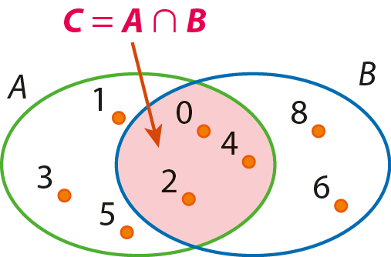
Le operazioni con gli insiemi
L’intersezione A ∩ B è l’insieme formato da tutti gli elementi che appartengono sia all’insieme A sia all’insieme B.
Gli insiemi

Slide 10
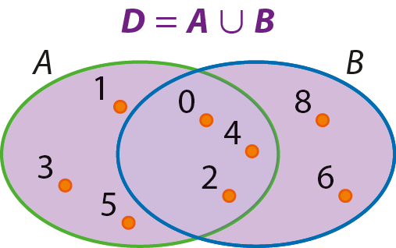
Le operazioni con gli insiemi
L’unione A ∪ B è l’insieme formato da tutti gli elementi che appartengono all’insieme A oppure all’insieme B, presi una sola volta.
Gli insiemi

Slide 11
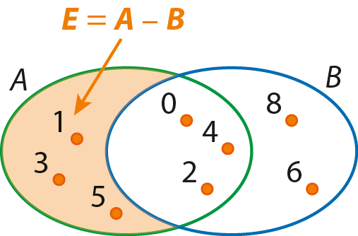
Le operazioni con gli insiemi
La differenza A − B è l’insieme formato da tutti gli elementi che appartengono all’insieme A e non appartengono all’insieme B.
Gli insiemi

Slide 12
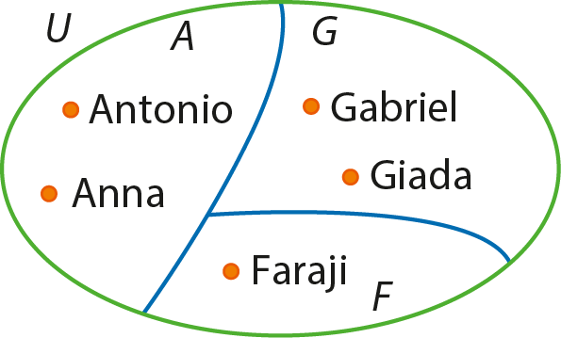
Le operazioni con gli insiemi
Si chiama partizione di un insieme una suddivisione dell’insieme di partenza in due o più sottoinsiemi tali che nessuno sia vuoto, siano tra loro disgiunti e la loro unione sia uguale all’insieme di partenza.
Gli insiemi

